Slide 1
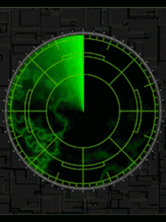
Εισαγωγή στα RADAR
Το Ναυτικό RADAR - Μάθημα1
Σχολή Ναυτικών Δοκίμων
Δρ. Χρήστος Μπολάκης
Πλωτάρχης ΠΝ (ε.α.)

Slide 2
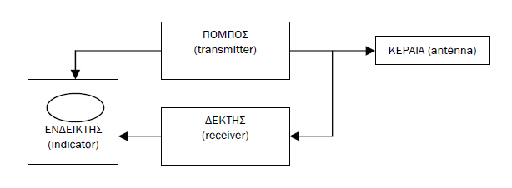
Βασική Αρχή Λειτουργίας RADAR
RΑdio Detection Αnd Ranging

Slide 3
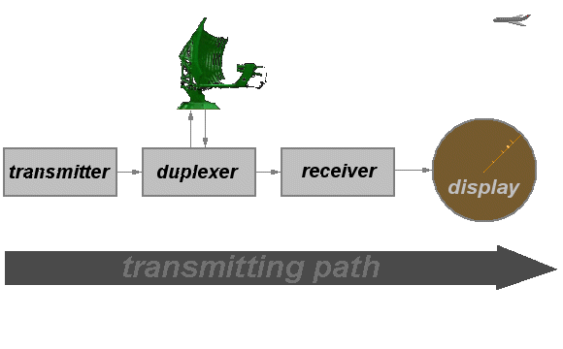
Σύστημα RADAR

Slide 4
Ο πομπός παράγει ηλεκτρομαγνητική ενέργεια, η οποία υπό μορφή ραδιοσυχνότητας, οδηγείται στην κεραία. Η κεραία ακτινοβολεί την ενέργεια στον χώρο. Ένα μικρό ποσοστό της ακτινοβολούμενης ενέργειας προσπίπτει σε έναν στόχο. Ο στόχος απορροφά μικρό ποσοστό, ενώ το υπόλοιπο αντανακλάται προς πολλές κατευθύνσεις.
Ένα ακόμη μικρότερο ποσοστό της ενέργειας η οποία αντανακλάται από τον στόχο, με την σειρά του λαμβάνεται από την ίδια κεραία και οδηγείται προς τον δέκτη. Ο δέκτης αναδεικνύει την παρουσία του στόχου, μέσω οπτικής ενδείξεως στον ενδείκτη.

Slide 5
H ισχύς των ανακλάσεων εξαρτάται από το μέγεθος των στόχων, το σχήμα τους, την ηλεκτρική τους αγωγιμότητα καθώς και από άλλα στοιχεία τα οποία εξετάζονται στο παρόν μάθημα. Τα περισσότερα πάντως φυσικά αντικείμενα όπως το έδαφος, τα όρη, δίδουν χρήσιμες επιστροφές, ενώ ο κυματισμός της θαλάσσης, τα καιρικά φαινόμενα (πχ βροχή, ομίχλη, χιόνι, χαλάζι) δίδουν ανεπιθύμητες ανακλάσεις.
Ιδιαίτερα ισχυρές ανακλάσεις λαμβάνονται από μεταλλικά αντικείμενα, όπως πλοία, σημαντήρες, αλλά και από απότομες ακτές και νησίδες.

Slide 6
Προκειμένου να χρησιμοποιηθεί το ραντάρ επωφελώς, ο Αξιωματικός πρέπει να είναι σε θέση να διαχωρίζει μεταξύ επιθυμητών και ανεπιθύμητων επιδράσεων, αλλά και να διερμηνεύει σωστά την εμφανιζόμενη εικόνα στον ενδείκτη του ραντάρ. Οι δυνατότητες του ραντάρ αλλά και οι περιορισμοί του πρέπει απόλυτα να κατανοηθούν, προς μέγιστη ωφέλεια από τον χειριστή.
Η χρησιμοποίηση του ραντάρ σε καθαρή ατμόσφαιρα, όταν η εικόνα του ενδείκτη ραντάρ συγκρίνεται άμεσα με την οπτική εικόνα, συμβάλει στην απόκτηση εμπειρίας και εμπιστοσύνης απαραίτητης τόσο για την ναυτιλιακή του χρήση, όσο και για την αποφυγή συγκρούσεων.

Slide 7
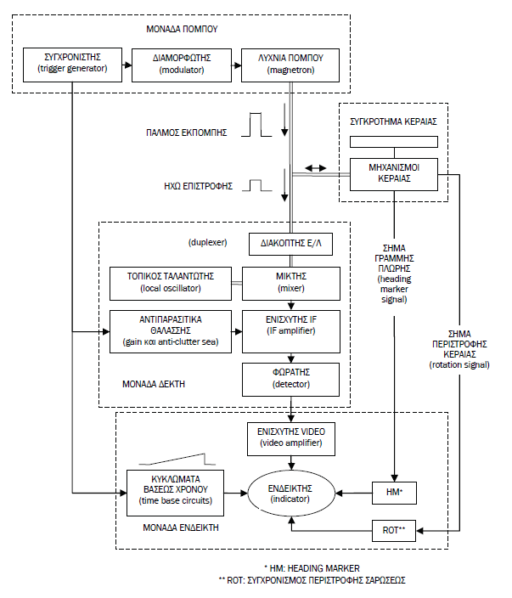
Μονάδες του RADAR

Slide 8
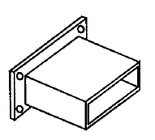
Μονάδες του RADAR
ΠΟΜΠΟΣ: Σκοπός του πομπού είναι να παράγει παλμούς ηλεκτρομαγνητικής ενέργειας με την σωστή συχνότητα εκπομπής, την σωστή συχνότητα επαναλήψεως παλμών, διάρκεια και ισχύ. Οι ηλεκτρομαγνητικοί παλμοί οδεύουν στην κεραία δια μέσου ειδικής γραμμής μεταφοράς.
Ως γραμμή μεταφοράς στις πολύ υψηλές συχνότητες στις οποίες λειτουργεί το ραντάρ, χρησιμοποιείται κυματαγωγός ή κυματοδηγός. Ο κυματοδηγός συνίσταται από χάλκινο σωλήνα με εγκάρσια διατομή ορθογωνίου παραλληλόγραμμου.

Slide 9
Μονάδες του RADAR
Ο πομπός αποτελείται από τρεις (3) κύριες υπομονάδες, συγκεκριμένα τον συγχρονιστή (trigger generator), τον διαμορφωτή (modulator) και την μικροκυματική λυχνία. Στα ναυτιλιακά ραντάρ χρησιμοποιείται αποκλειστικά η μικροκυματική λυχνία magnetron.
Ο συγχρονιστής ή γεννήτρια πυροδοτικών παλμών ελέγχει την συχνότητα επαναλήψεως των εκπεμπόμενων παλμών (έστω 2000 παλμοί/sec ή Hz). Παράγει πολύ οξείς παλμούς για τον συγχρονισμό των λοιπών υπομονάδων. Η συχνότητα αυτών των παλμών καλείται ‘συχνότητα επαναλήψεως παλμών’ (pulse repetition frequency (PRF)).
Οι παλμοί συγχρονισμού πυροδοτούν τον διαμορφωτή. Ο διαμορφωτής, με τα κυκλώματα χρόνου τα οποία διαθέτει, προσδιορίζει την διάρκεια, το σχήμα και την ισχύ των εκπεμπόμενων παλμών. Με κάθε λήψη πυροδοτικού παλμού από τον συγχρονιστή, ο διαμορφωτής παράγει έναν υψηλής ισχύος παλμό, καθορισμένης διάρκειας (έστω 1 μsec) και σχεδόν ορθογώνιου σχήματος. Ο παλμός αυτός εφαρμόζεται στην μικροκυματική λυχνία.

Slide 10
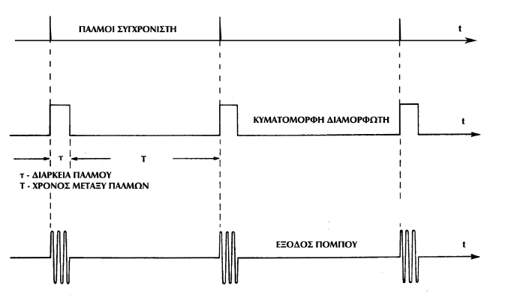
Μονάδες του RADAR
Η μικροκυματική λυχνία (magnetron) καθορίζει την ραδιοσυχνότητα των εκπεμπόμενων παλμών, δηλαδή παράγει ταλαντώσεις σε υπέρ υψηλή συχνότητα (έστω 10 GHz). Οι ταλαντώσεις διαρκούν όσο και η διάρκεια του παλμού τον οποίο παράγει ο διαμορφωτής.
Συγκεκριμένα, η λυχνία καθίσταται αγώγιμη μόνο όταν εφαρμόζεται ο παλμός από τον διαμορφωτή και η αγωγιμότητα διαρκεί όσο και η διάρκεια του παλμού αυτού. Οι παλμοί από την μικροκυματική λυχνία οδεύουν προς την κεραία και εκπέμπονται.

Slide 11
Μονάδες του RADAR
Συνήθως ο πομπός του ραντάρ εγκαθίσταται στο γραφείο χαρτών ή σε ένα διαμέρισμα πλησίον του κύριου ιστού, στην κορυφή του οποίου είναι εγκατεστημένη η κεραία. Σε ορισμένες συσκευές ραντάρ, τμήματα του πομπού και τμήματα του δέκτη περιέχονται στην μονάδα της κεραίας.
Αυτές οι συσκευές πλεονεκτούν στην ελάχιστη ή καθόλου χρήση γραμμών μεταφοράς και επομένως οι απώλειες μεταφοράς είναι ελάχιστες.

Slide 12
Μονάδες του RADAR
ΚΕΡΑΙΑ: Η κεραία είναι ο μηχανισμός ο οποίος ακτινοβολεί την ηλεκτρομαγνητική ενέργεια στον χώρο αλλά και λαμβάνει τις επιστροφές από τις ανακλάσεις. Η κατασκευαστική της σχεδίαση προσδιορίζει την κατανομή της ισχύος της ακτινοβολούμενης ενέργειας στο οριζόντιο και κατακόρυφο επίπεδο. Για την επίτευξη της δυνατότητας μετρήσεως διοπτεύσεων, η δέσμη πρέπει να έχει πολύ μικρό γωνιακό άνοιγμα στο οριζόντιο επίπεδο.
Σύμφωνα με τις προδιαγραφές ΙΜΟ για τα ναυτιλιακά ραντάρ, δεν πρέπει να υπερβαίνει τις 2,5⁰. Αντίθετα, πρέπει να έχει μεγάλο γωνιακό άνοιγμα στο κατακόρυφο επίπεδο (γιατί?)
ώστε να διατηρείται ικανοποιητικά η απόδοση του ραντάρ όταν το πλοίο κλυδωνίζεται.

Slide 13
Μονάδες του RADAR
Η διεύθυνση της δέσμης (ή του λοβού) προσδιορίζεται από την κατεύθυνση της κεραίας την στιγμή της εκπομπής. Η κεραία περιστρέφεται με σταθερή γωνιακή ταχύτητα (έστω 20 στροφές / min (rpm)) πέριξ κατακόρυφου άξονα με την βοήθεια κινητήρα.
Η ταχύτητα διαδόσεως των ηλεκτρομαγνητικών κυμάτων είναι τόσο μεγάλη (3*10⁸ m/sec) σε σύγκριση με την ταχύτητα περιστροφής της κεραίας, ώστε μπορεί να θεωρηθεί ότι η διόπτευση της κεραίας είναι αυτή κατά την εκπομπή και την λήψη.

Slide 14
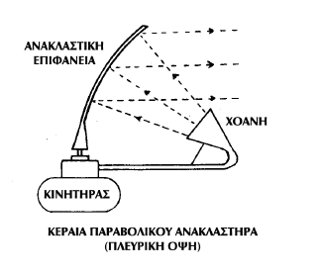
Μονάδες του RADAR
Ο παλαιότερος τύπος κεραίας ο οποίος χρησιμοποιήθηκε και ακόμη χρησιμοποιείται για την ακτινοβολία ηλεκτρομαγνητικών κυμάτων σε συχνότητες της τάξεως των GHz, είναι ο μεταλλικός παραβολικός ανακλαστήρας.
Ο ανακλαστήρας αυτός διαθέτει μία χοάνη στο εστιακό σημείο της παραβολικής επιφάνειας. Από την χοάνη τα εξερχόμενα ηλεκτρομαγνητικά κύματα όταν προσκρούσουν στην παραβολική επιφάνεια, ανακλώνται παράλληλα με τον οριζόντιο άξονα της κεραίας. Έτσι τα ηλεκτρομαγνητικά κύματα από την χοάνη και τον ανακλαστήρα, εκπέμπονται στον χώρο ως δέσμη η οποία εστιάζεται προς μία μόνο κατεύθυνση.

Slide 15
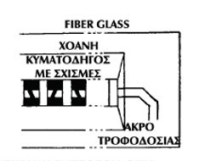
Μονάδες του RADAR
Σήμερα, οι κεραίες των ναυτιλιακών ραντάρ συνίστανται από ένα ευθύ τμήμα κυματοδηγού με σχισμές στην μια από τις πλευρές του. Η όλη κατασκευή τοποθετείται εντός περιβλήματος από υλικό fiber-glass, διαπερατό από την ηλεκτρομαγνητική ακτινοβολία, για προστασία από τις καιρικές συνθήκες. Οι κεραίες αυτές καλούνται κεραίες σχισμών ή σχισμοειδείς κεραίες (slotted waveguide antennas).

Slide 16
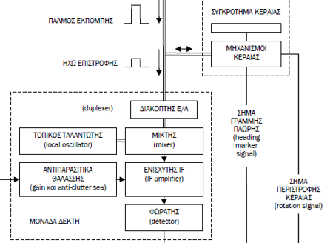
Μονάδες του RADAR
ΜΙΚΤΗΣ ΚΑΙ ΔΕΚΤΗΣ: Ο προορισμός του δέκτη είναι να ενισχύει τις πολύ ασθενείς επιστροφές από τις ανακλάσεις και να παράγει παλμούς, των οποίων τα χαρακτηριστικά επιτρέπουν την δημιουργία ορατής ενδείξεως στην οθόνη του ενδείκτη. Επειδή η ίδια κεραία χρησιμοποιείται για εκπομπή και λήψη, η γραμμή μεταφοράς (κυματοδηγός) είναι κοινή για τον πομπό και τον δέκτη.
Αν και όπως φαίνεται, οι ισχυροί παλμοί από τον πομπό είναι δυνατόν να περάσουν στον δέκτη, τούτο δεν συμβαίνει, διότι ο δέκτης προστατεύεται από
μια εξειδικευμένη λυχνία, γνωστή ως ‘διακόπτης Τ/R’ από τα αρχικά των λέξεων ‘transmit / receive (T/R switch ή T/R cell). Η λυχνία αυτή ευρίσκεται σε σημείο πριν από την είσοδο στον δέκτη. Ο διακόπτης Τ/R, απομονώνει τον δέκτη κατά την στιγμή της εκπομπής.

Slide 17
Μονάδες του RADAR
Ο επιστρέφον παλμός στην κεραία, έχει τα ίδια χαρακτηριστικά με τον παλμό εκπομπής, αλλά πολύ χαμηλότερη ισχύ λόγω απωλειών κατά την διάδοση. Δια μέσου του διακόπτη εκπομπής / λήψεως (TR cell) κατευθύνεται στον μίκτη.
Ο μίκτης τροφοδοτείται συγχρόνως με σήμα από έναν τοπικό ταλαντωτή (local oscillator), η συχνότητα του οποίου διαφέρει από την συχνότητα του πομπού. Η διαφορά των δύο συχνοτήτων, συνιστά την καλούμενη ενδιάμεση συχνότητα (intermediate frequency (IF)) του ραντάρ, της τάξεως των MHz.
Η ισχύς του τοπικού ταλαντωτή είναι μόλις μερικά mWatts (10⁻³ Watts). Στον μίκτη, ο παλμός μετασχηματίζεται σε παλμό από ταλαντώσεις στην συχνότητα IF. Οι δέκτες οι οποίοι μετασχηματίζουν την ραδιοσυχνότητα του πομπού σε ενδιάμεση συχνότητα (IF), καλούνται υπερετερόδυνοι δέκτες. Η συχνότητα IF είναι αρκετά χαμηλή ώστε να είναι δυνατή η ενίσχυση και περαιτέρω επεξεργασία με συμβατικές μεθόδους, μη δυνάμενες να εφαρμοστούν στις πολύ υψηλές συχνότητες (ραδιοσυχνότητες).

Slide 18
Μονάδες του RADAR
ΕΝΔΕΙΚΤΗΣ: Ο ενδείκτης ναυτιλιακού RADAR εγκαθίσταται στην γέφυρα του πλοίου, διότι είναι προς όφελος του ναυτιλόμενου να είναι σε θέση να συγκρίνει και να συσχετίζει την εικόνα ραντάρ, με εκείνη της οπτικής επιτηρήσεως. Η κύρια αποστολή του ενδείκτη είναι να εμφανίζει τα εντοπιζόμενα αντικείμενα (στόχους).
Ο ενδείκτης τύπου ‘Α’ (A-scope - A από την λέξη amplitude) δεν είναι παρά ένας απλός καθοδικός παλμογράφος. Ο ανωτέρω καθοδικός παλμογράφος με τις οριζόντιες και κατακόρυφες ηλεκτροστατικές πλάκες εκτροπής μετρά μόνο απόσταση και εμφανίζει τους ευρισκόμενους στόχους στην διόπτευση στην οποία είναι εστραμμένη η κεραία. Σήμερα χρησιμοποιείται ευρύτατα στα ραντάρ πυροβολικού πολεμικών πλοίων και αεροσκαφών.

Slide 19
Μονάδες του RADAR
O ενδείκτης τύπου ΡΡΙ (Plan Position Indicator) χρησιμοποιείται σε όλα τα ραντάρ έρευνας (και τα ναυτιλιακά). Εμφανίζει ένα πλάνο της ερευνώμενης από το ραντάρ περιοχής, δημιουργώντας φωτεινά στίγματα, των οποίων η γωνιακή θέση ως προς την γραμμή της πλώρης και η απόσταση από το κέντρο της σαρώσεως αντιπροσωπεύουν την διόπτευση και απόσταση των αντικειμένων ενδιαφέροντος.

Slide 20

Τέλος Μαθήματος 1 - Εισαγωγή στα RADAR

